Slide 1
FORMACIÓN PRÁCTICA EN UROLOGÍA - 3
OBJETIVOS:
Realizar exploración de genitales externos masculinos y saber hacer un diagnóstico diferencial: Hidrocele, epididimitis-orquitis, torsión de testículo, tumor de testículo
ACTIVIDADES PARA EL ALUMNO
- Exploración pacientes con patología escrotal aguda o crónica
-Interpretar ecografía escrotal-testicular
-Conocer etiopatogenia infección urinaria y genital masculina
-Conocer marcadores tumores de testículo
EVALUACIÓN
-Interpretación cuadro clínico escrotal agudo y/o crónico
-Tratamiento epididimitis aguda
-Valorar resultado de marcadores tumor de testículo

Slide 2
Diagnosticar y tratar un tumor testicular
CASO CLÍNICO
-Hombre de 32 años, sin antecedentes clínicos de interés, salvo alergia al olivo y camionero de profesión, no conoce alergias a fármacos.
-Presenta dolor testicular derecho con aumento del tamaño testicular que en principio se etiqueta de orquitis. Se instaura tratamiento antibiótico sin mejoría. Se remite a consulta de Urología para valoración especializada.
-Exploración clínica: Teste aumentado de tamaño no dolorosa con varias zonas de dureza pétrea. No adenopatías inguinales. No tumefacción ni zonas fluctuantes. Teste izquierdo normal. No fiebre.

Slide 3
Diagnosticar y tratar un tumor testicular
CASO CLÍNICO –
Diagnóstico clínico:
Diagnóstico diferencial:
Tratamiento inicial:
¿Qué pruebas complementarias, solicita? razonamiento

Slide 4
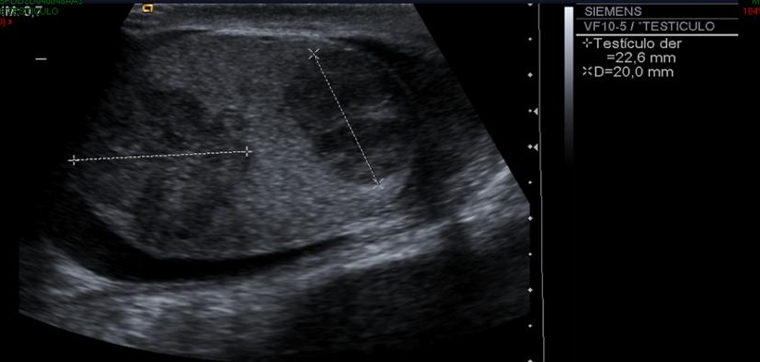
Diagnosticar y tratar un tumor testicular
CASO CLÍNICO –
¿Qué pruebas complementarias, solicita? razonamiento
Estudio ecográfico testicular: Teste dch. aumentado de tamaño con varias lesiones nodulares dispersas con parénquima heterogéneo e irregular

Slide 5
Diagnosticar y tratar un tumor testicular
CASO CLÍNICO –
Estudio de Marcadores tumorales: Alfafetoproteina: 1,4 y BetaHCG: 6,95 (elevada) y LDH normal.
Estudio de Extensión: TAC Toraco-Abdominal:
Tres nódulos pulmonares. Dos en LID de 11 y 8 mms. El tercero en LII de 11 mms.
Adenopatías retroperitoneales en región interaortocava cauda a la vena renal izquierda. De 4x4x2 cms.

Slide 6
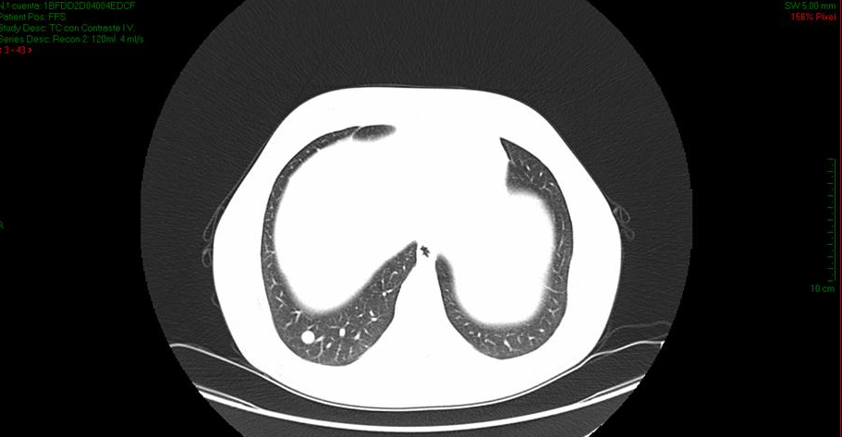
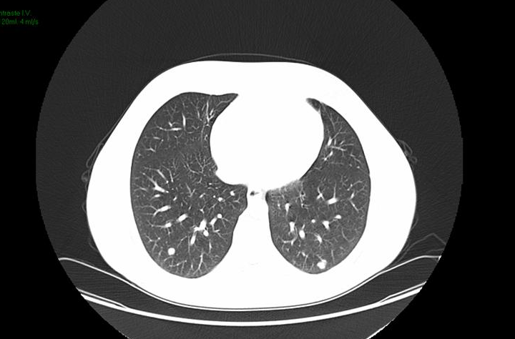
Diagnosticar y tratar un tumor testicular
CASO CLÍNICO

Slide 7
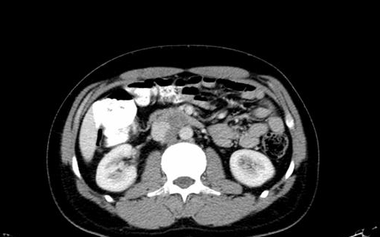
Diagnosticar y tratar un tumor testicular
CASO CLÍNICO

